Slide 1

Edge-Cloud Collaborative Systems for Live Video Analytics
On-device approach : 비디오가 캡쳐되는 기기 자체에서 처리
장점 - 자체에서 처리하기 때문에 효과적, - 네트워크 영향을 덜 받음 - 프라이버시 우려가 적음
한계점 - 단일모델의 execution 만 가능 - 복잡한 task는 무리가 됨 - resolution이 낮은 것만 빨리 됨
Edge-cloud collaborative : 데이터를 클라우드에 넘겨서, 클라우드가 처리한 후 기기로 다시 넘기는 형식
On device가 가지는 한계점들을 극복해 줄 가능성이 있음
Powerful computing resources - 20배 정도
네트워크 문제 – 현재 많이 고민되고 있음
프라이버시 문제 – 해결하기 위한 다양한 노력
주목 해봐야 할 만한 approach 이다.
But, processing latency benefit is quickly compromised by data transmission latency
핵심 문제 : 어떻게 하면 네트워크로 데이터를 효과적으로 보낼 것인가?
1. Split inference approach
2. DNN-aware compression approach

Slide 2
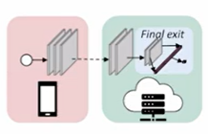
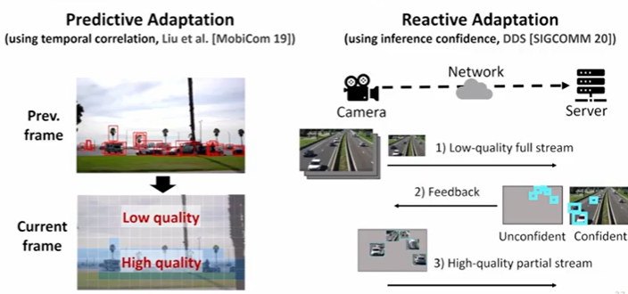
Edge-Cloud Collaborative Systems for Live Video Analytics
Split inference approach : 처리 구조화를 잘 하자.
Layer-aware Split Inference (vertically)
Edge-only inference : 기기 자원 제약 = large latency, energy consumption
Cloud-only inference : 네트워크 제약 = network condition에 vulnerable 함
Split inference : 둘을 잘 나눠서 같이함 = fast, energy-efficient, robust 빠르면서 효과적임
Content-aware Split Inference (horizontally)
이미지의 내용별로 나눔
Face detection, Lightweight 큰, 쉬운 영역 -> On-device
Heavy, Identity clarification 작은, 세밀한 영역 -> Cloud
DNN-aware compression approach : 데이터를 압축해서 보내자
hard objects -> high-quality
easy objects -> 더 압축해서 low-quality
=> 어떻게 어렵고 쉬운지 아는지?
Predictive vs. Reactive Adaptations
Predictive - 과거의 frame을 참고하여
Reactive Adaptation
1) low-quality로 한번 보냄
2) Feedback (confidence 활용, 탐지 안되는 영역 다시하라고 함)
3) high-quality로 다시 보냄
> Split inference

Slide 3
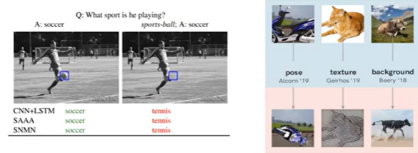
Mitigating Shortcut Learning of NLP models
1 - What is the shortcut learning problem?
Deep neural model이 학습을 하는 과정에서 shortcut의 전략을 학습하게 됩니다. 각종 benchmarks에선 잘 결정하는데 challenging한 testing 환경에선 잘못 판단하는 것을 말합니다.
Ex) 축구사진에서 축구공이 사라지면 테니스로 잘못 판단
2 - Why neural models learn shortcuts?
Annotation artifacts => NLI task에서 많이 일어남
NLI task : 두개의 문장 관계가 Entailment, Neutral, Contradiction인지 분류
Contradiction 에 never, no, nothing과 같은 단어들이 많이 분포함
=> annotation 단계에서 편견이 발생하고, 모델이 학습함
Classification 문제 : 두 개의 문장 사이의 관계가 아니라 hypothesis에 있는 단어만으로 추론
training set에 따라 왜 이런 일이 일어나는지 분석 – shortcut / challenging version dataset
=> Training set에서 challenging한 example 만드는 것도 중요하다.

Slide 4
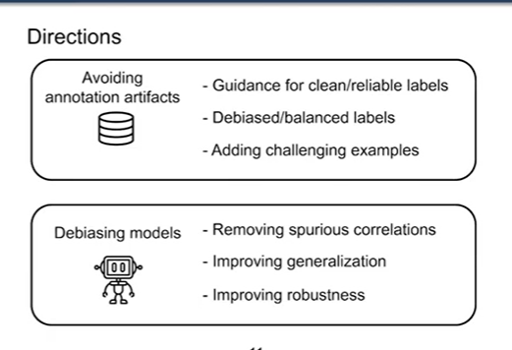
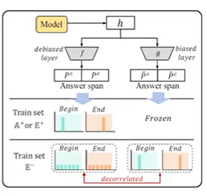
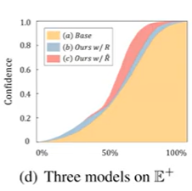
Mitigating Shortcut Learning of NLP models
3 - How to mitigate such problem for robust models?
avoiding shortcuts in QA model - evidentially 이용
- problem : reasoning shortcut = 증거 일부만 읽음 - solution : training evidentiality = 정답이 있더라도 증거가 있는지 모델이 판단해야 한다.
- Evidence-negative set : 정답 포함하지만 증거가 없음 - Evidence-positive set : 정답과 증거 모두 있음
증거가 충분할 때 정답을 맞추게 하고, 증거가 없을 때 정답을 맞추지 못하게 한다.
> 최종 full 모델
1. single-paragraphs 로만 train한 모델 => shortcut 학습이 됨
2. evidence-negative set으로 regularization한 모델
=> 증거가 없을 때 confidence가 0으로 가까워짐
3. 최종 full 모델
- Evidence-negative set에서 낮은 confidence를 유지하면서
- Evidence-positive set에서 confidence를 더 증가시킴
biased layer, debiased layer

